Slide 1
1С:Охрана окружающей среды

Slide 2
«1С:Охрана окружающей среды» в линейке решений «1С:Производственная безопасность»

Slide 5
Специализированные подсистемы

Slide 6
«1С:Охрана окружающей среды»

Slide 7
Раздел «Охрана атмосферного воздуха»

Slide 8
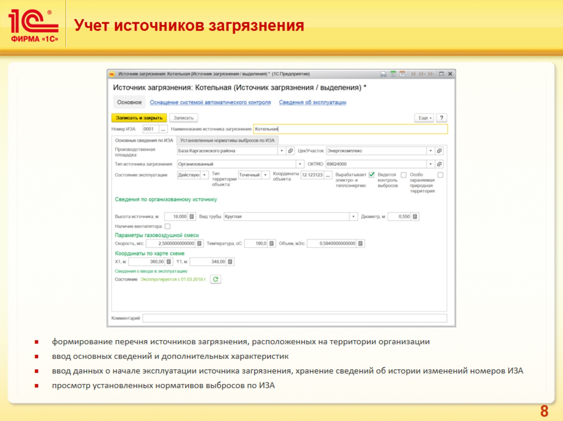
Учет источников загрязнения

Slide 9
Учет источников выделения

Slide 10
Ввод данных инвентаризации выбросов загрязняющих веществ

Slide 11
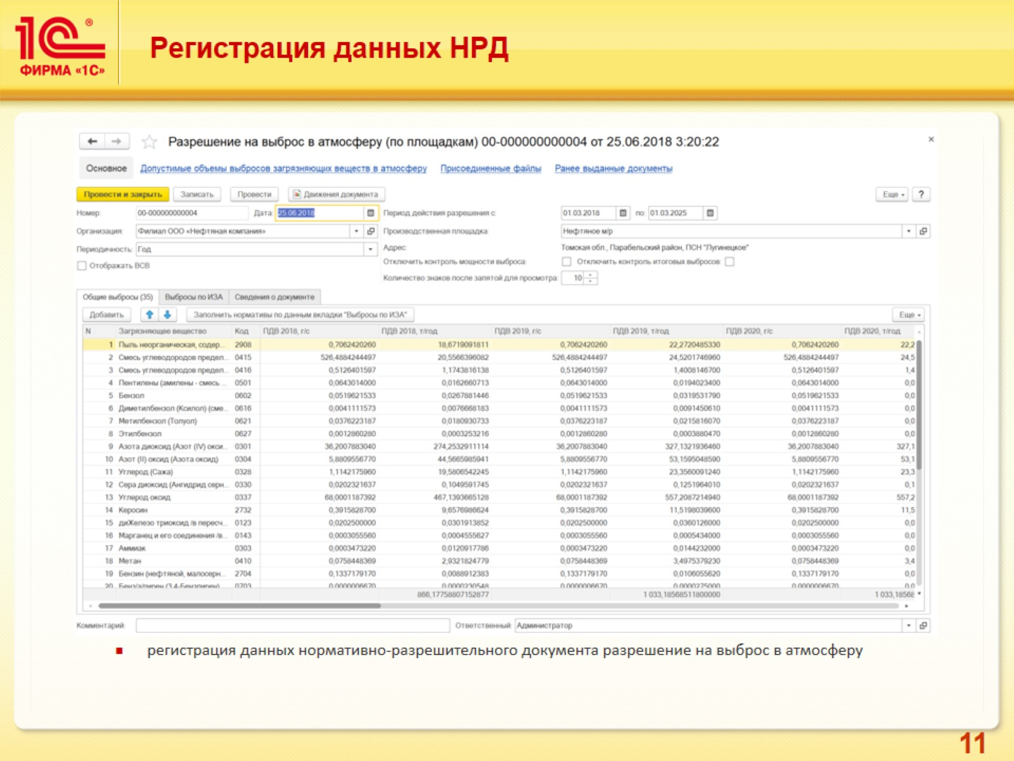
Регистрация данных НРД

Slide 12
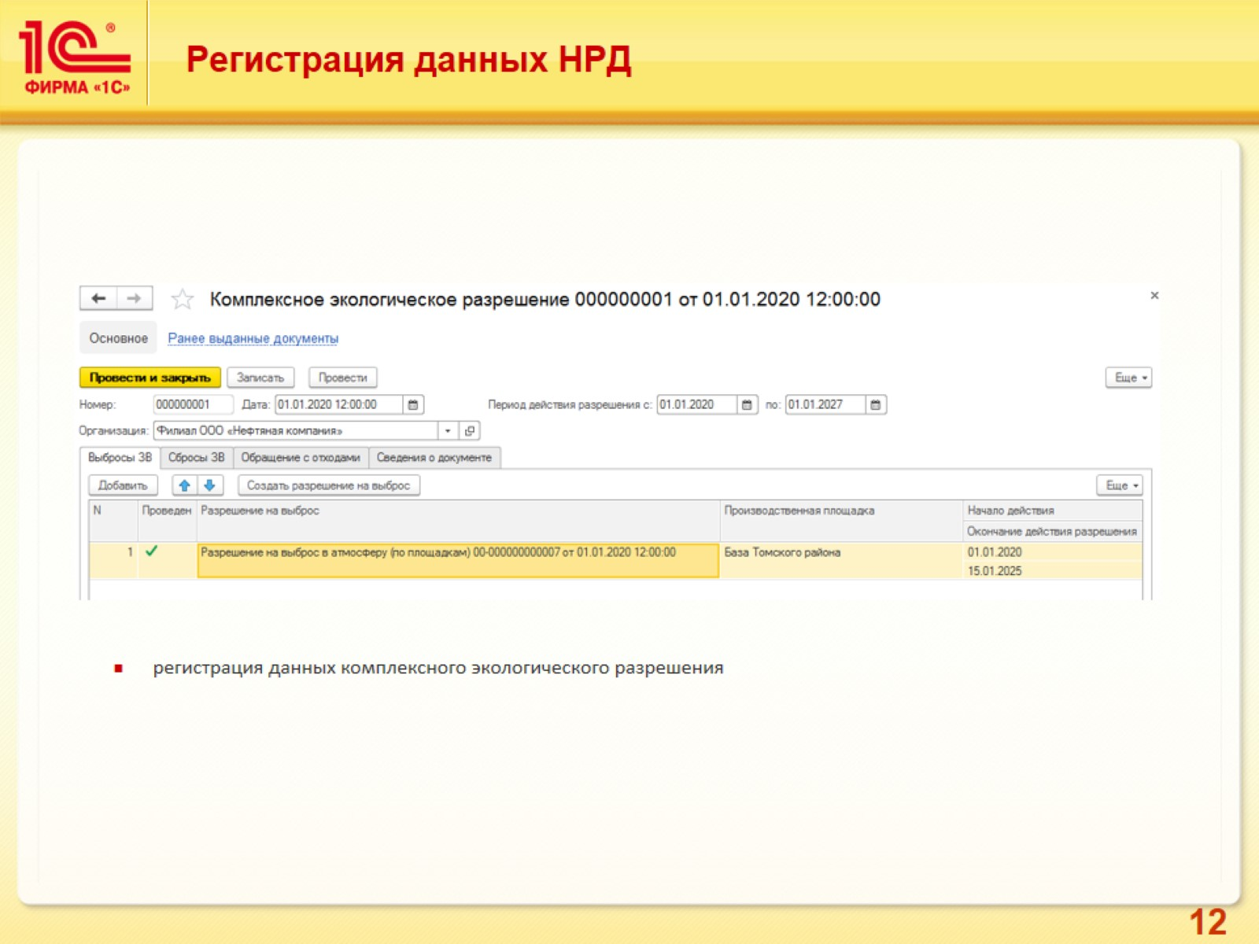
Регистрация данных НРД

Slide 13
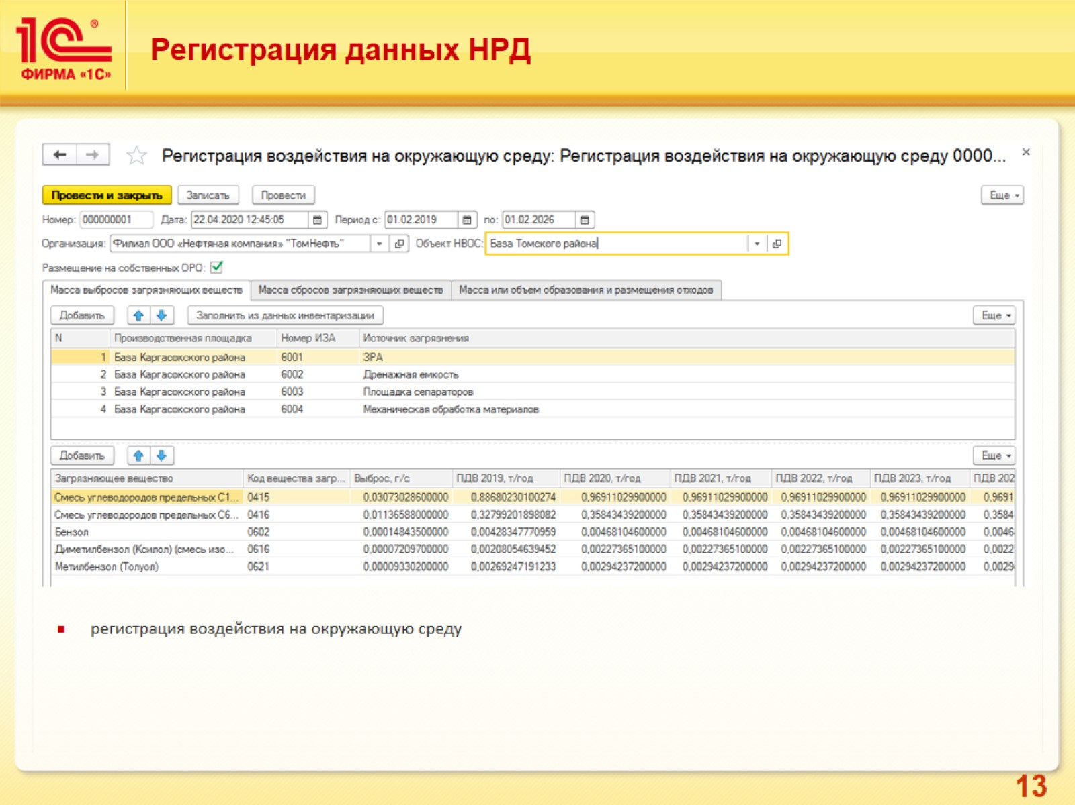
Регистрация данных НРД

Slide 14
Учет выбросов загрязняющих веществ в атмосферный воздух

Slide 15
Формирование отчета «Форма №2-ТП Воздух: Сведения об охране атмосферного воздуха»

Slide 16
«1С:Охрана окружающей среды»

Slide 17
Раздел «Охрана водных объектов»

Slide 18
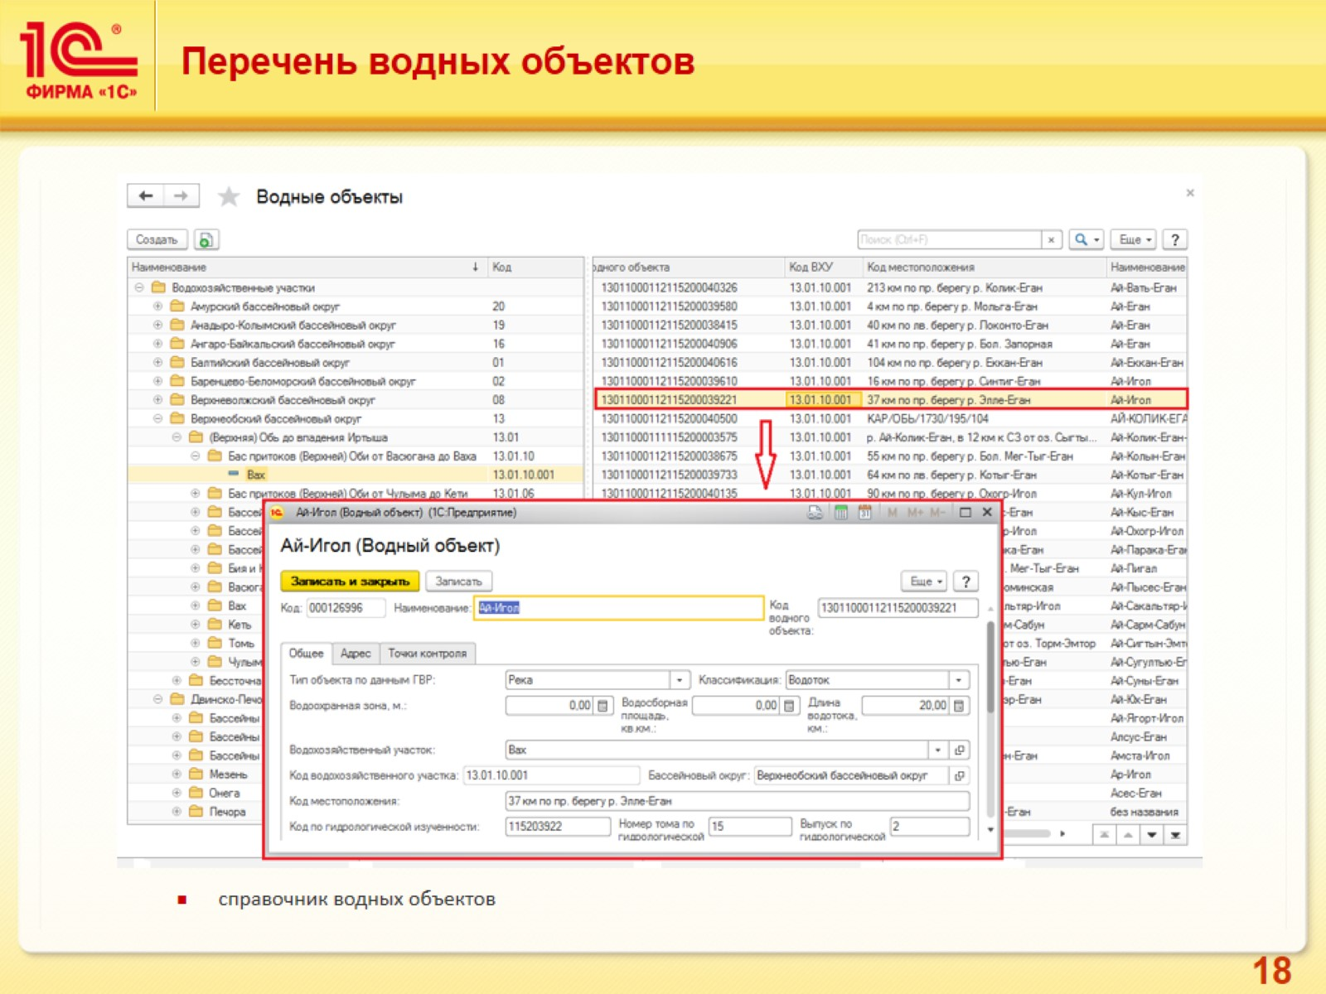
Перечень водных объектов

Slide 19
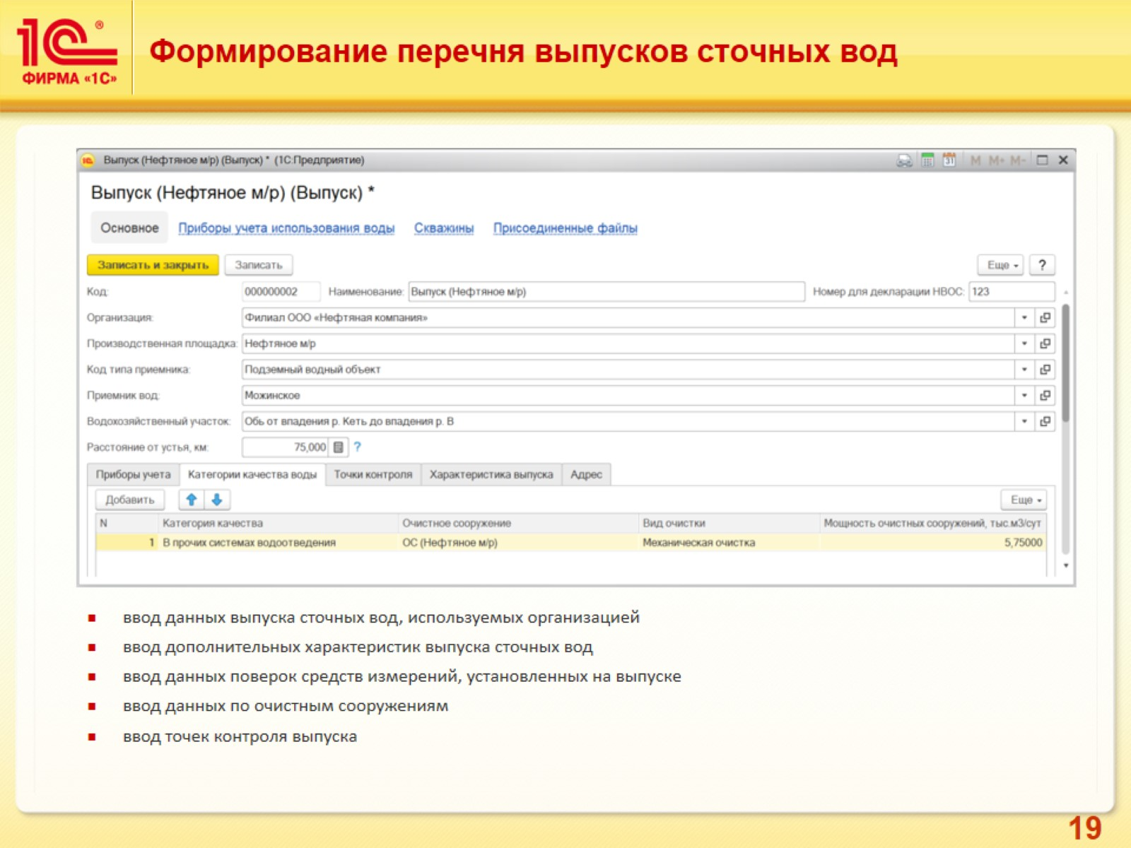
Формирование перечня выпусков сточных вод

Slide 20
Формирование перечня пунктов забора/получения воды

Slide 21
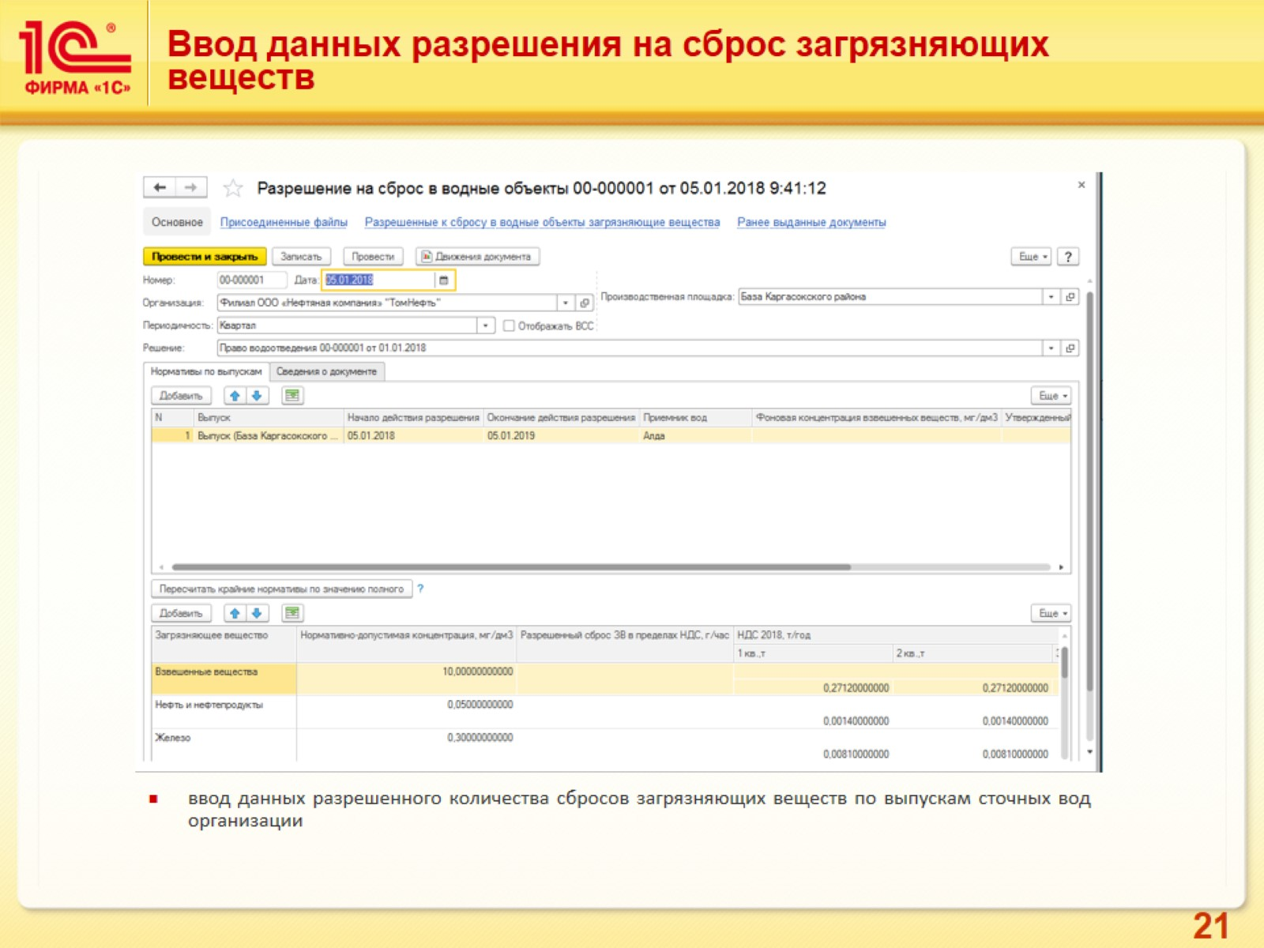
Ввод данных разрешения на сброс загрязняющих веществ

Slide 22
Формирование журнала учета водоотведения

Slide 23
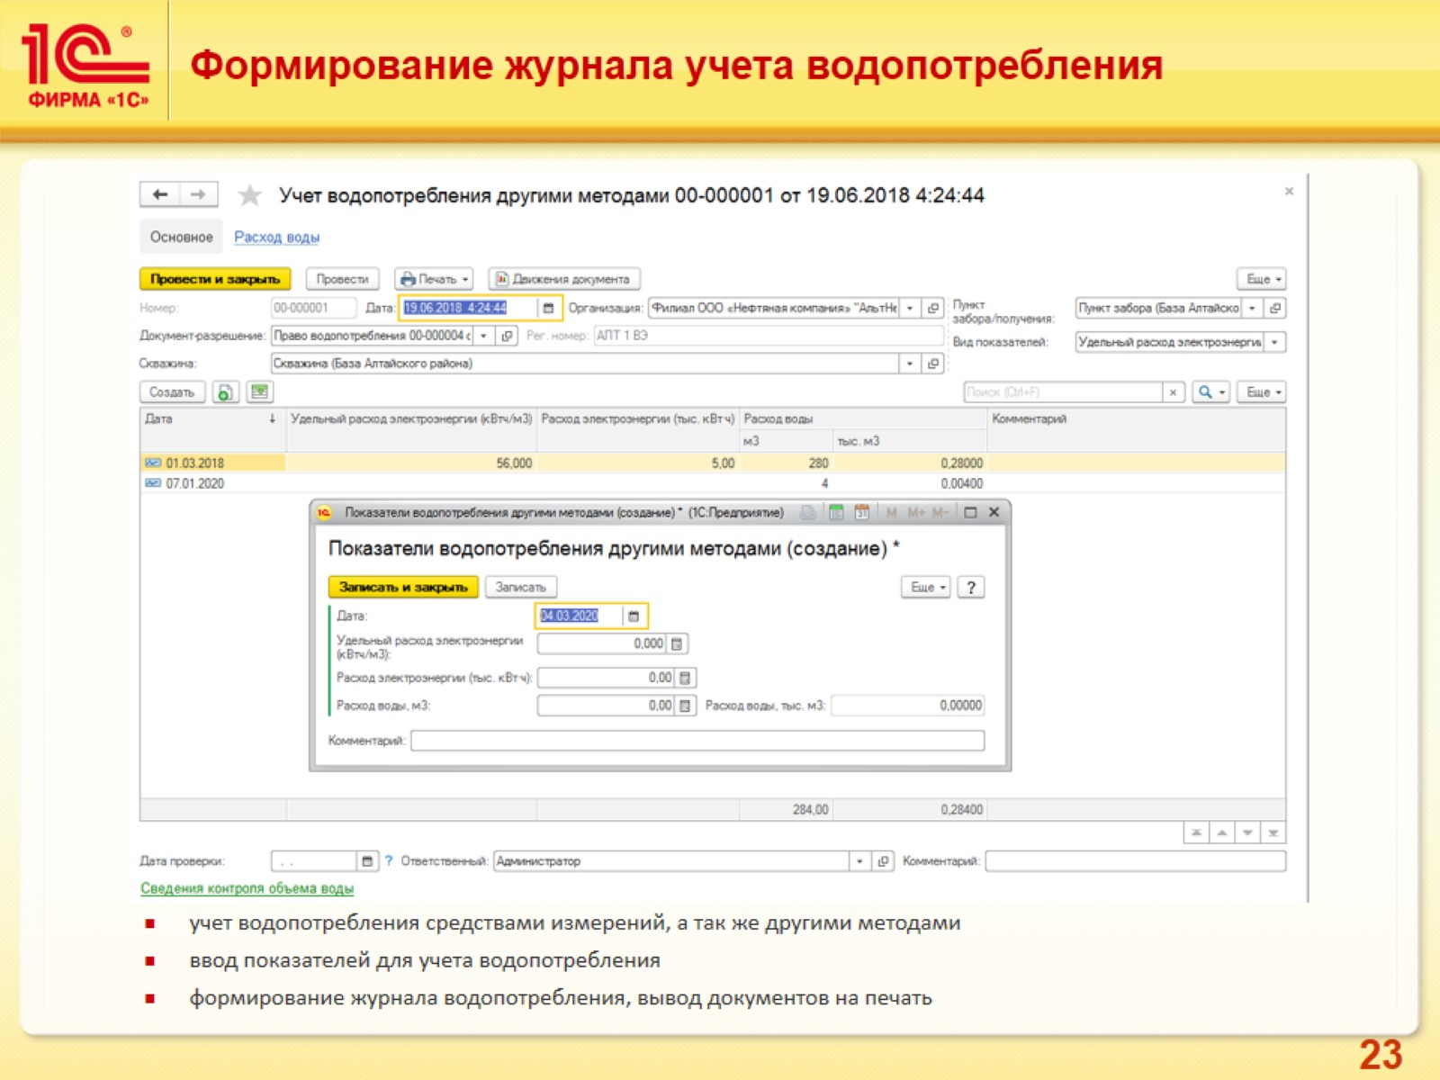
Формирование журнала учета водопотребления

Slide 24
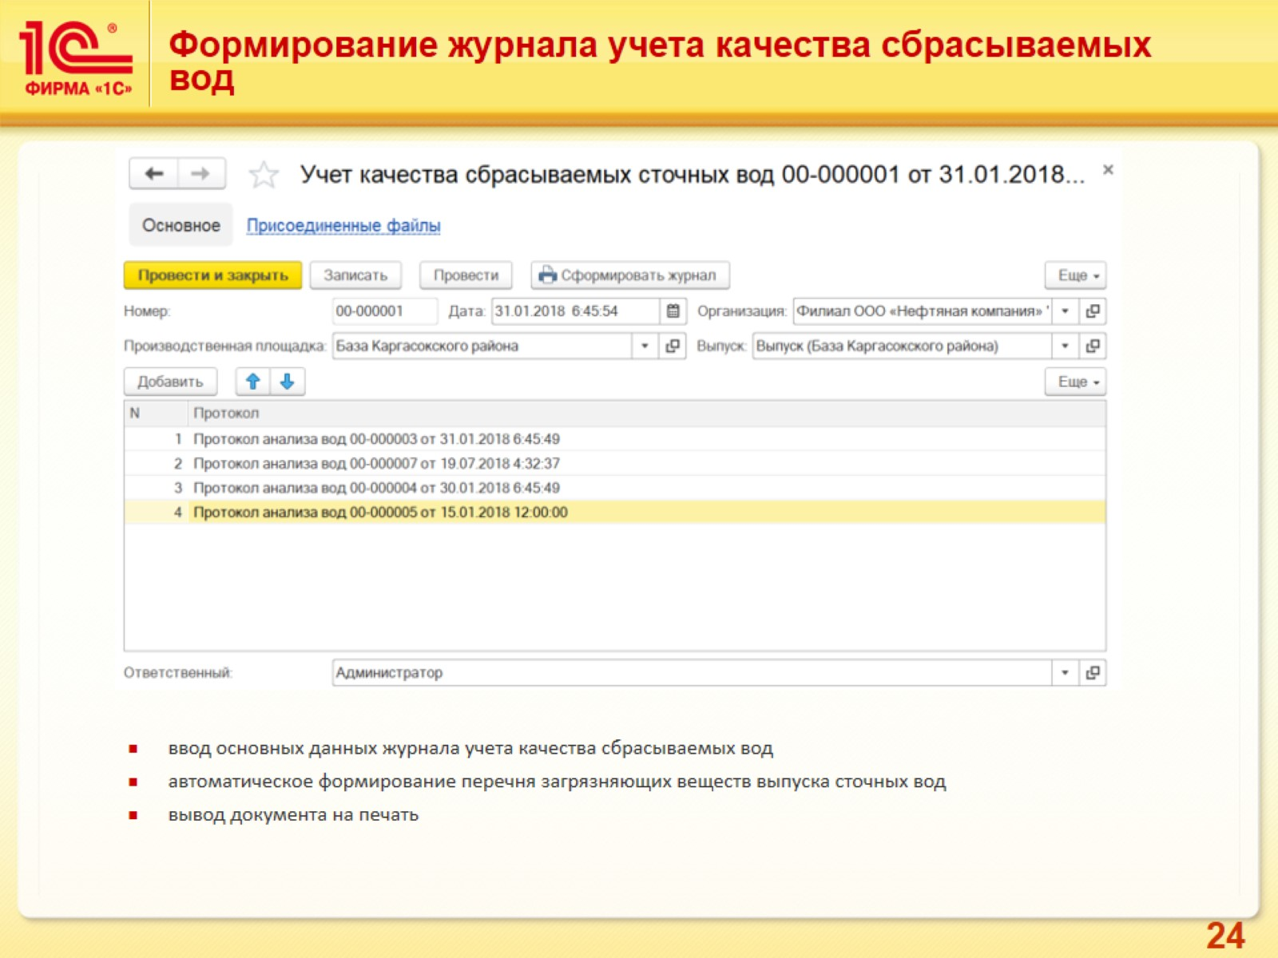
Формирование журнала учета качества сбрасываемых вод

Slide 25
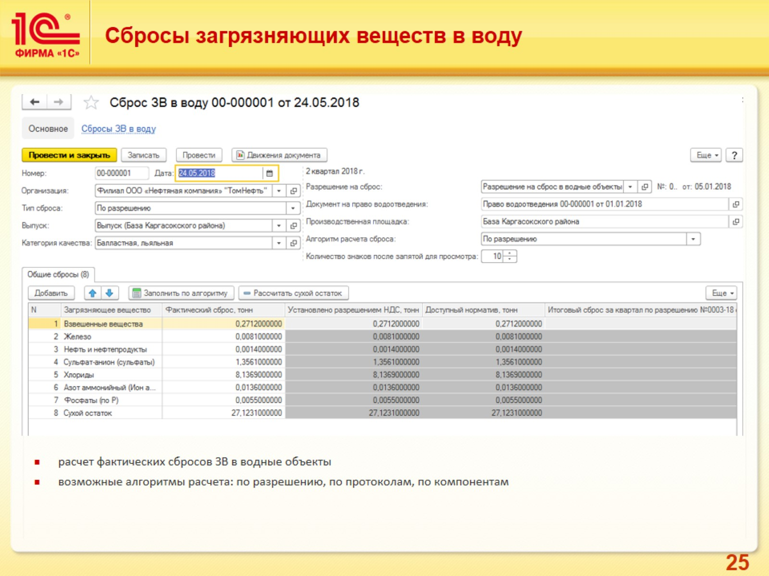
Сбросы загрязняющих веществ в воду

Slide 26
Формирование отчета «Форма №2-ТП Водхоз: Сведения об использовании воды»

Slide 27
«1С:Охрана окружающей среды»

Slide 28
Раздел «Обращение с отходами»

Slide 29
Формирование перечня объектов размещения отходов

Slide 30
Ввод данных нормативов образования и лимитов на размещение отходов

Slide 31
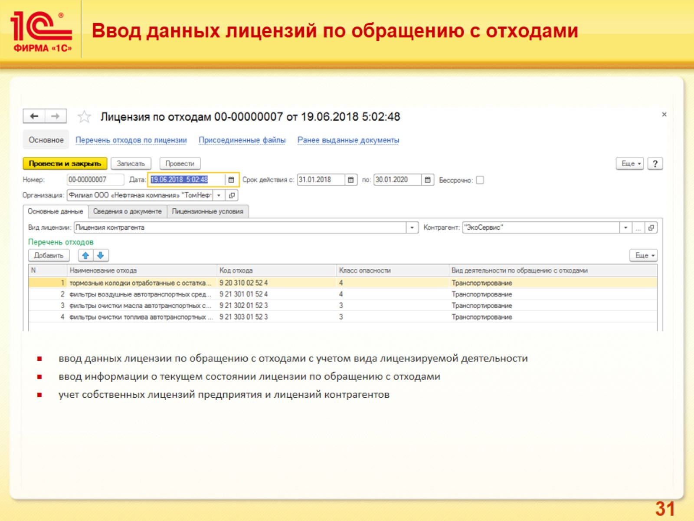
Ввод данных лицензий по обращению с отходами

Slide 32
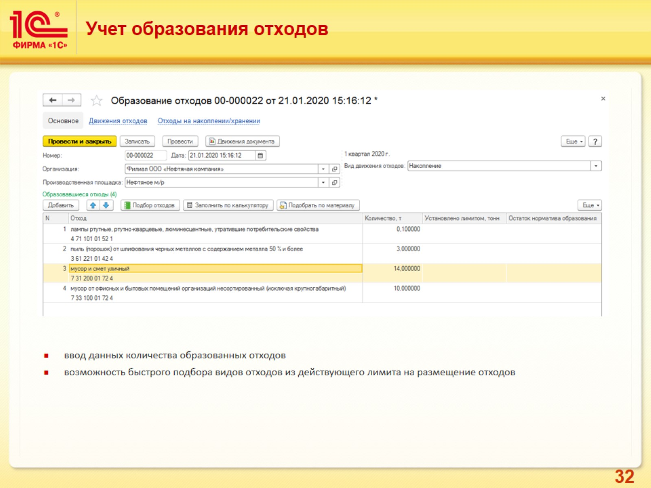
Учет образования отходов

Slide 33
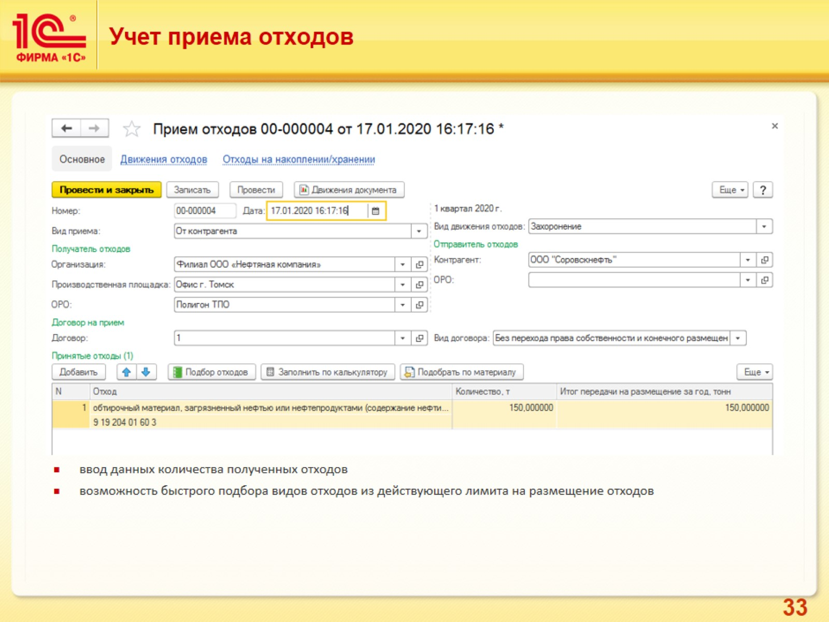
Учет приема отходов

Slide 34
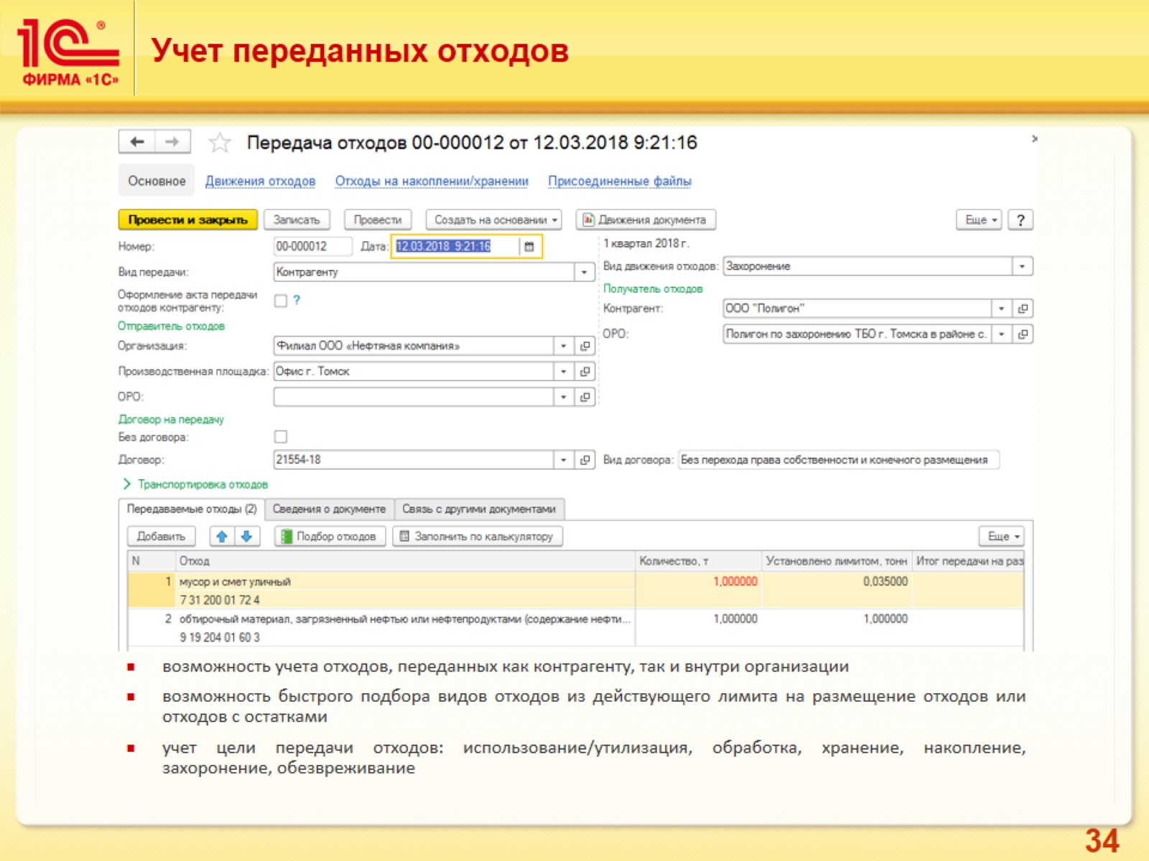
Учет переданных отходов

Slide 35
Формирование отчетных форм: Форма №2-ТП Отходы

Slide 36
«1С:Охрана окружающей среды»

Slide 37
Раздел «Производственный экологический контроль»

Slide 38
Составление план-графика экоаналитического контроля

Slide 39
Программа производственного экологического контроля

Slide 40
Отчет об организации и результатах осуществления ПЭК

Slide 41
«1С:Охрана окружающей среды»

Slide 42
Формирование отчета «Декларация о плате за негативное воздействие на окружающую среду»

Slide 43
Формирование статистической отчетности по формам №4-ОС, №2-ОС, №18-КС

Slide 44
Общие подсистемы

Slide 45
Раздел «Нормативно-справочная информация»

Slide 46
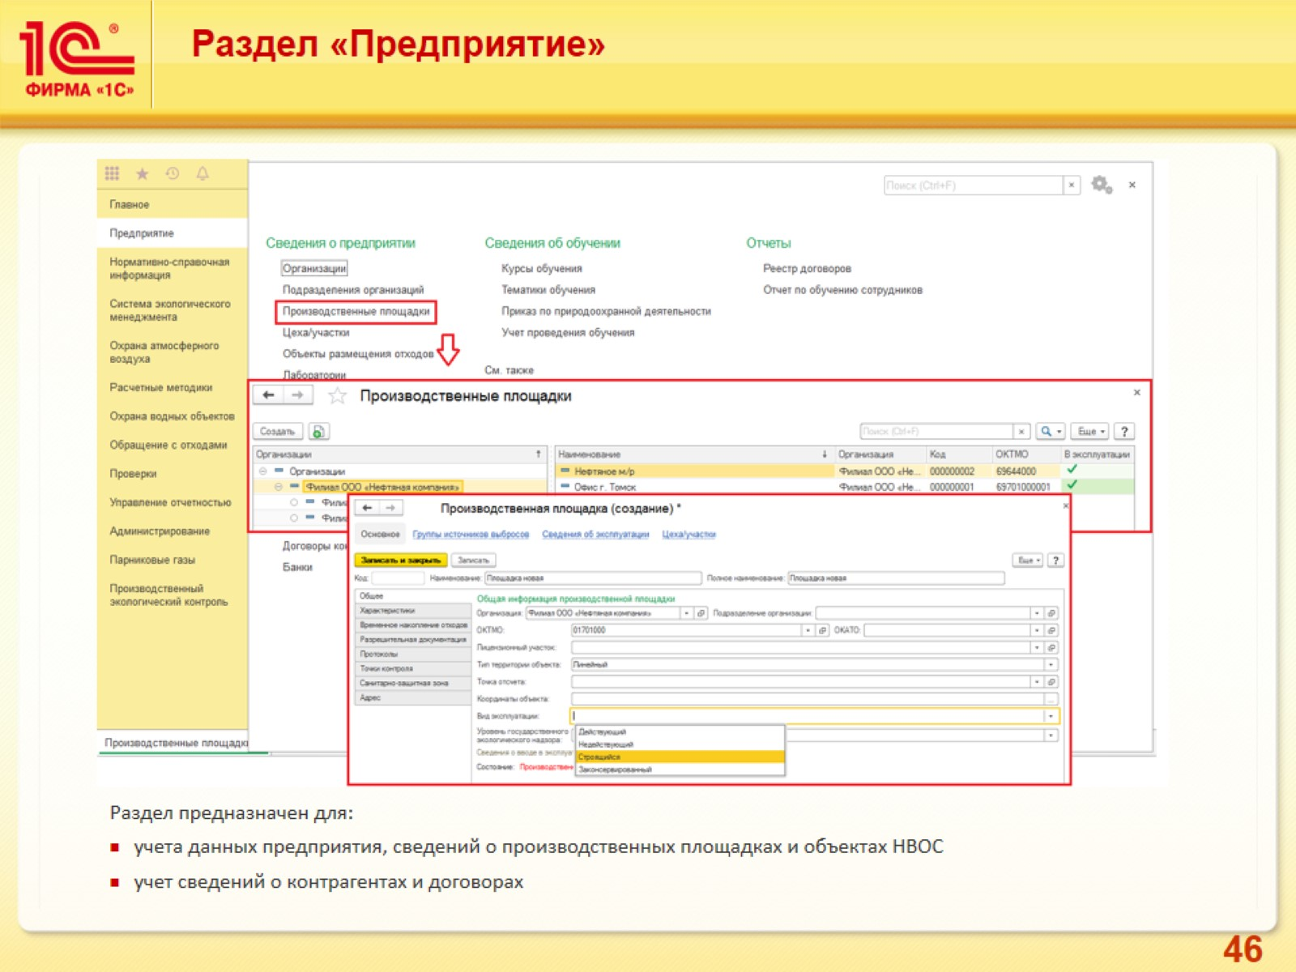
Раздел «Предприятие»

Slide 47
Спасибо за внимание!

